Slide 1
Творческие мастер классы как эффективная форма объединения родителей и детей
Воспитатель Васильева Е.С
МАДОУ детский сад «Колосок» пос. Краснообск

Slide 2
Цель мастер-классов
Сближение родителей с детьми, совместная творческая деятельность, укрепление детско-родительских отношений и развитие творческого потенциала родителей

Slide 3
Задачи мастер-класса
Формировать у родителей умение организовывать совместную деятельность с детьми
Способствовать развитию творческого потенциала родителей
Содействовать созданию атмосферы доброжелательности, взаимопомощи, взаимопонимания, эмоционально-насыщенного общения родителя и ребенка
Воспитывать интерес к сотворчеству
Развивать художественно-эстетический вкус детей и родителей
Поддерживать умение родителей в собственных творческих способностях

Slide 4
Планируемые результаты
Включение родителей в образовательный процесс группы и детского сада
Обогащение творческих знаний родителей
Совместная творческая деятельность родителя и ребенка

Slide 5
Творческие мастер классы это эффективный способ взаимодействия педагога и родителя, родителя и ребенка Такая форма работы позволяет реализовывать потребность в установлении взаимопонимания, позволяет обмениваться эмоциями, опытом Творческие мастер-классы – это эффективная форма передачи знаний и умений, центральной частью которого является время проведенное вместе со своим ребёнком, а так же активная роль всех участников процесса Творческий мастер-класс для родителей и детей – это партнерская форма работы, которая помогает решать задачи ФГОС, а именно непосредственное вовлечение родителей в образовательную деятельность.

Slide 6
Творческий мастер-класс проводится в режиме реального времени, чаще всего приурочен к каким либо значимым датам (начало учебного года, новый год, 8 марта, Пасха и т.д.) и включает в себя следующие этапы:
Организационный
Теоретический
Практический
Рефлексия, обратная связь

Slide 7
Творческий мастер-класс имеет свои особенности, а именно:
метод совместной работы где родитель непосредственный участник мастер класс
приемы, раскрывающие творческий потенциал как мастера, так и участников мастер-класса
форма взаимодействия — сотрудничество, сотворчество

Slide 8
Чтобы мастер-класс состоялся и был эффективным разрабатывается определённый порядок действий
определение темы
выделение цели и задач мероприятия для родителей, детей и педагога
составление плана проведения мастер-класса
изготовление пригласительных билетов
подготовка материалов для мастер-класса
организация фотофиксации процесса и результатов

Slide 9
И ещё одной очень важной задачей является то, чтобы по окончанию творческого мастер-класса дети и родители получили массу положительных эмоций и ушли с хорошим настроением!

Slide 10
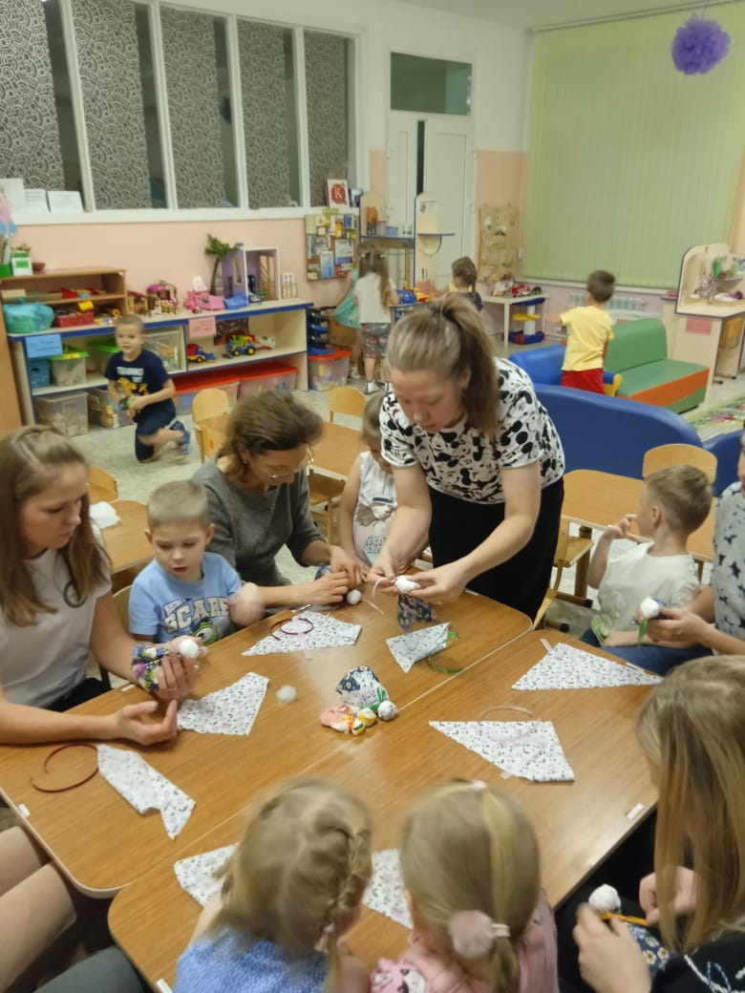
Творческий кукла « мастер-класс обережная Утешница»

Slide 11
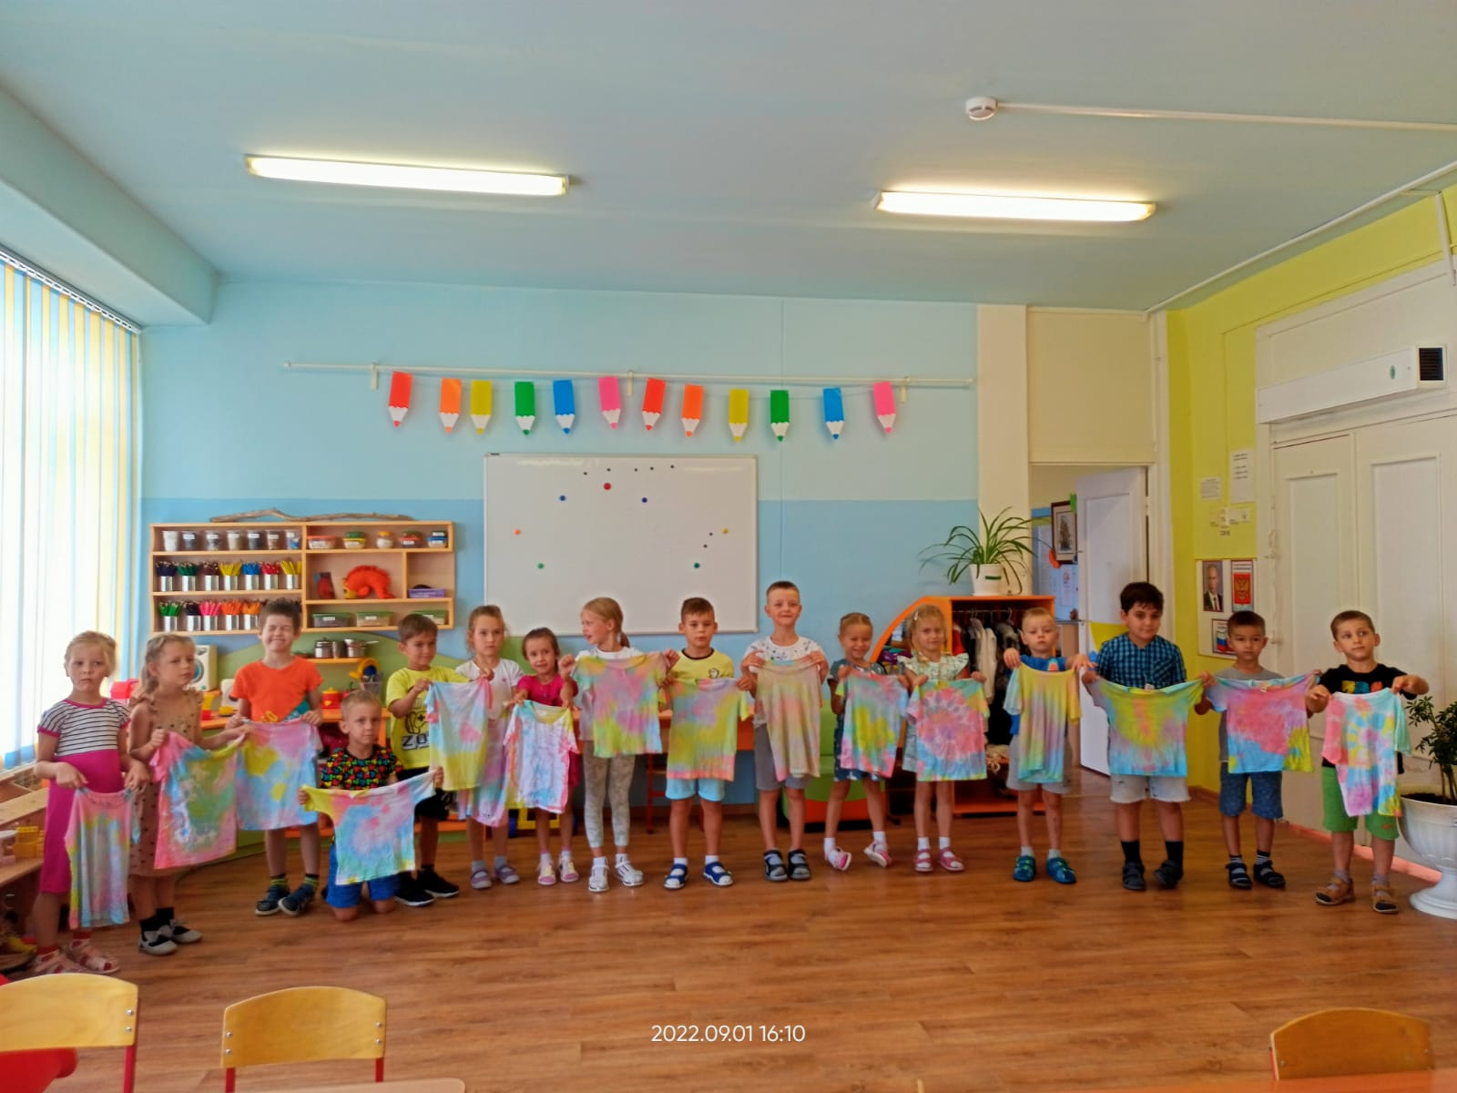
Творческий мастер-класс «Роспись футболок в технике тай дай»

Slide 12
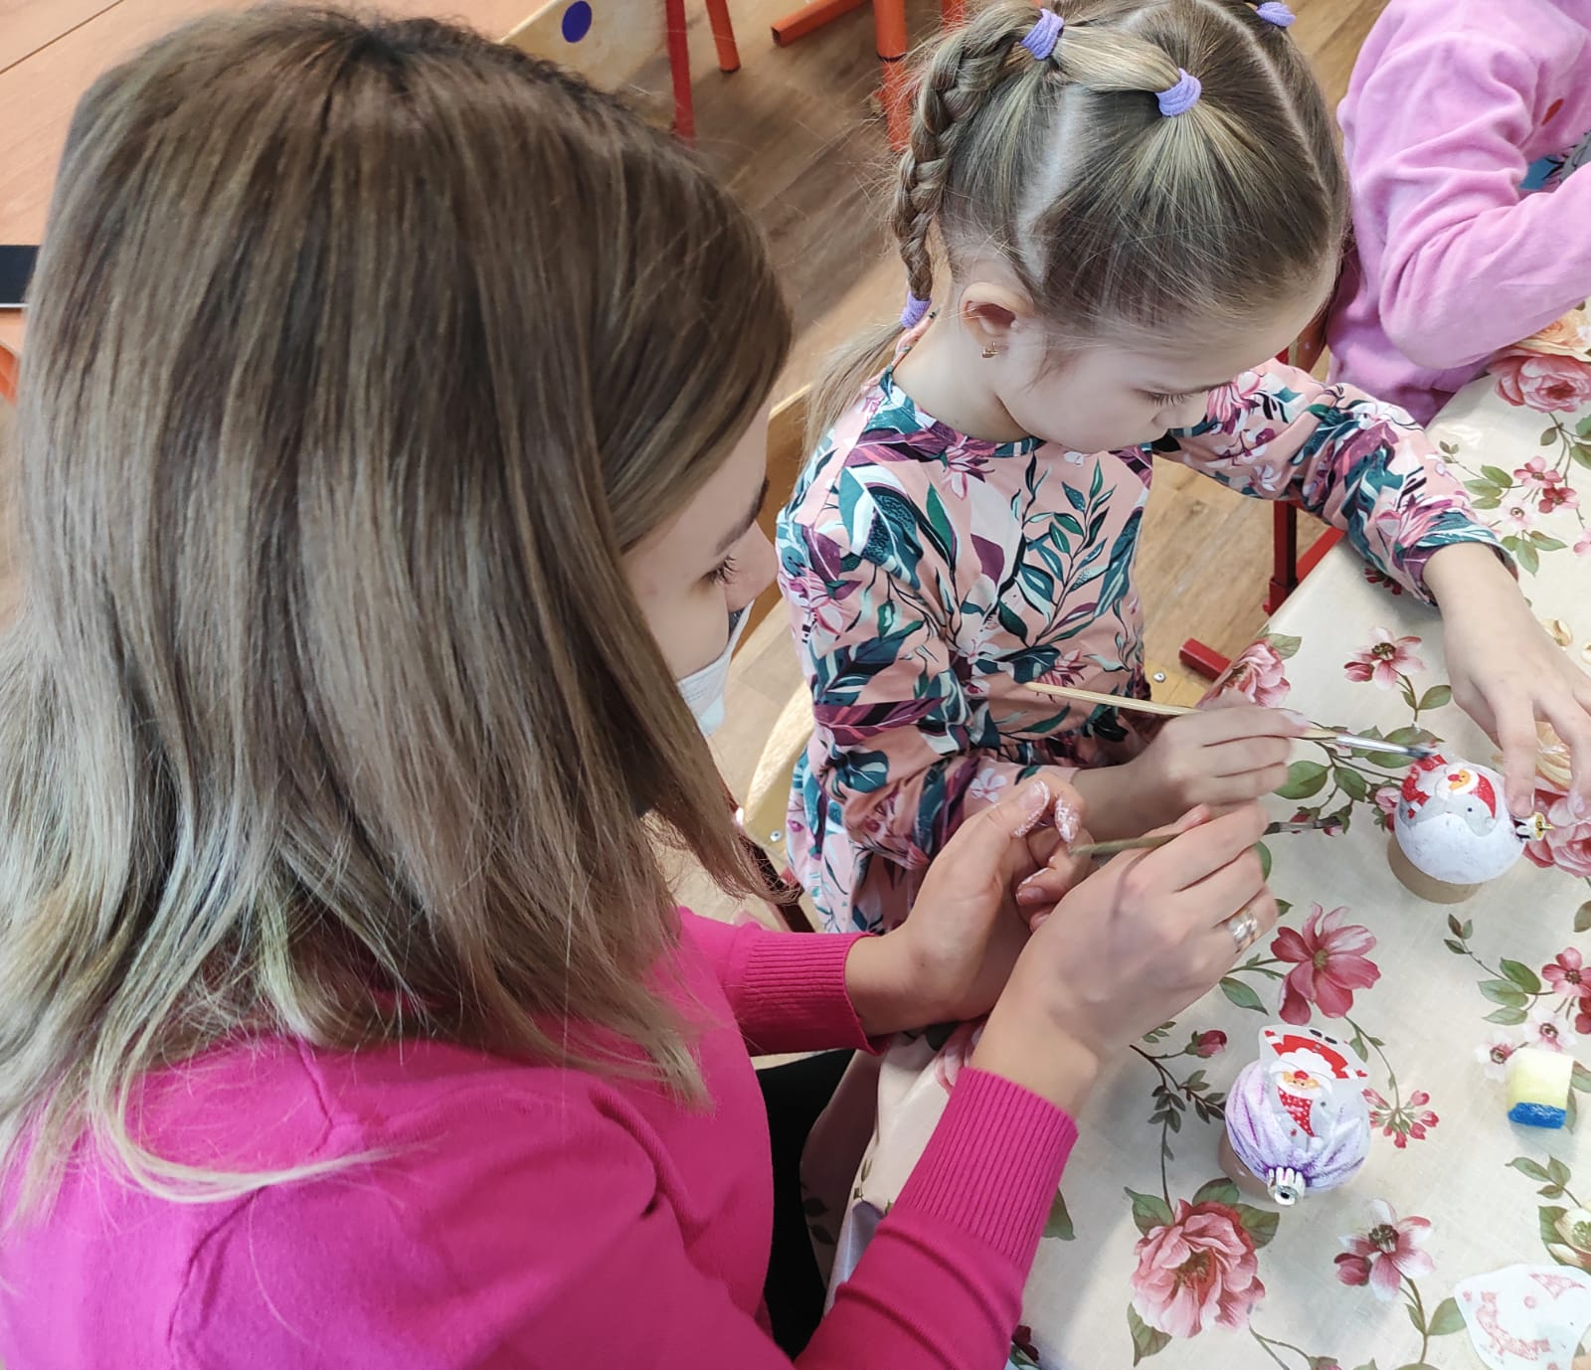
Творческий мастер -класс «Новогодний шар в стиле декупаж»

Slide 13
Творческий мастер-класс Чайная ложка с декором из полимерной глины»

Slide 14
Спасибо за внимание!

